Slide 1
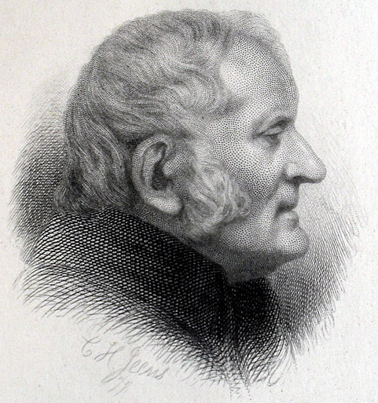
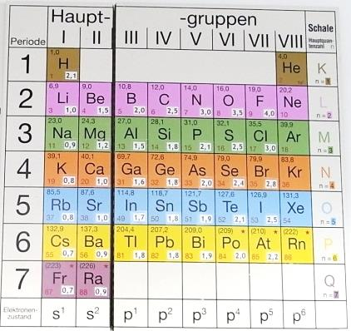
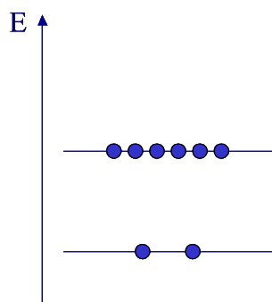
Atombau
und Periodensystem
2014 ZPG III-Wy
Notes:
Dalton: http://commons.wikimedia.org/wiki/File:John_Dalton_01.jpg
Radioaktiv: http://commons.wikimedia.org/wiki/File:Radioactive.svg→ Download http://upload.wikimedia.org/wikipedia/commons/thumb/b/b5/Radioactive.svg/128px-Radioactive.svg.png
Rutherfordscher Streuversuch: http://www.chemie-interaktiv.net/html_flash/ff_rutherford.swf

